Slide 1

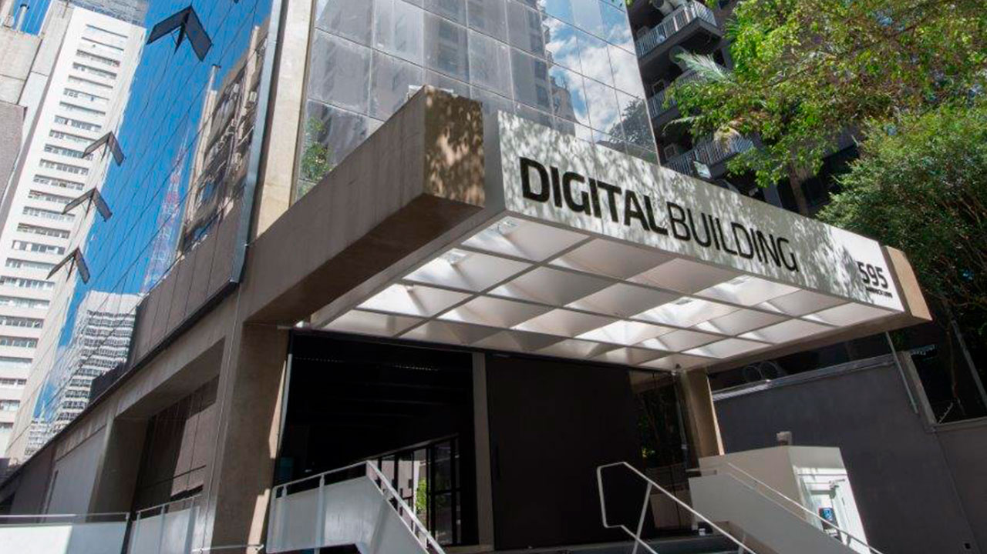
OPORTUNN.I.T
Integrantes:
Felipe Camargo
Gabriel Alves
Gabriel Augusto
Giovanni Lazaro
Gustavo Yudi
Jessica Mesalira

Slide 2
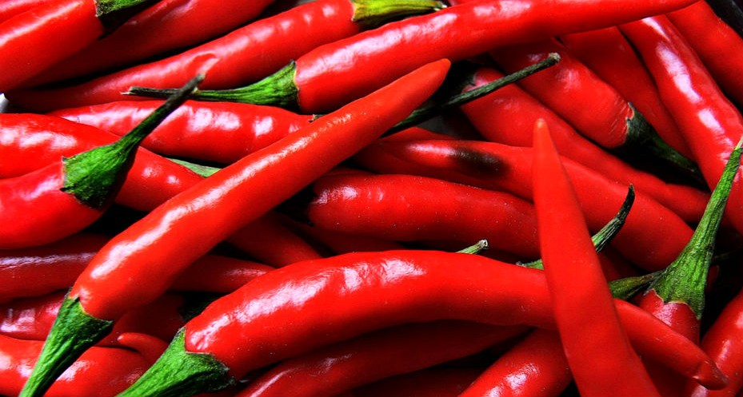
Contexto
História, Cultura e Demografia
Mercado das Pimentas
Agricultura Familiar
Políticas de incentivo

Slide 3
Tipos de Pimentas
Grupos | Espécie | Regiões | Temperaturas ideais
Capsicum Annuum | Jalapeno | Centro oeste | 21° a 30°
 | Páprica | Nordeste
 |  | Sudeste
Capsicum Chinense | Bode | Centro oeste | 21° a 30°
 | Biquinho | Nordeste
 | Cumari-do-Pará | Norte
 | Habanero
 | Murupi
Capsicum Baccatum | Dedo-de-Moça | Sul | 18° a 35°
 | Cambuci | Sudeste
 | Cumari Verdadeira
Capsicum Frutescens | Malagueta | Centro oeste | 21° a 30°
 | Tabasco | Nordeste
 |  | Norte

Slide 4

Agricultura familiar
Ter área de até quatro módulos fiscais.
01
Utilizar mão de obra da própria família.
02
Ter percentual mínimo de 50%da renda familiar derivada da atividade realizada no campo.
03
Administrar o empreendimento com a família.
04

Slide 5
Números do Mercado Familiar
54,5
Bilhões, é o valor anual da produção agrícola
90%
Dos municípios com até 20 mil habitantes, tiram seu sustento da agricultura familiar
33,2%
De toda produção agrícola no Brasil, é feita pela agricultura familiar e os pequenos agricultores
70%
Dos brasileiros que vivem no campo são responsáveis pela agricultura familiar
8º
No ranking de países que mais produzem alimentos

Slide 6

Incentivo
500
Milhões, para construção e reforma de casas rurais
1
Bilhão, para subvencionar a contratação de apólices de seguro
33,22
Bilhões, para o custeio, comercialização e investimento

Slide 7





Assistente de cultivo
Bob Pepper é uma plataforma web criada em 2020 pelo grupo OportunnIT.
É um assistente de cultivo que utiliza tecnologia para auxiliar pequenos produtores e agricultores familiares no plantio e cultivo de pimentas.
Bob Pepper conta com um banco de dados dos registros feitos pelos sensores instalados na plantação. Conta também com análises de mercado, informações técnicas e dicas de boas práticas de cultivo.

Slide 8
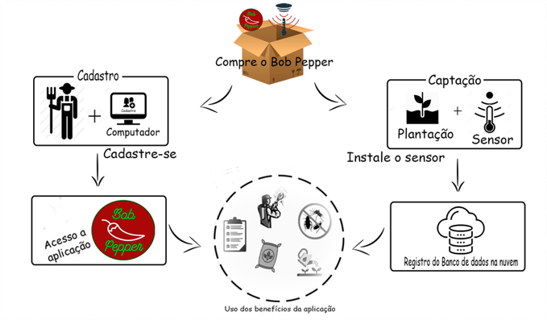
HLD

Slide 9
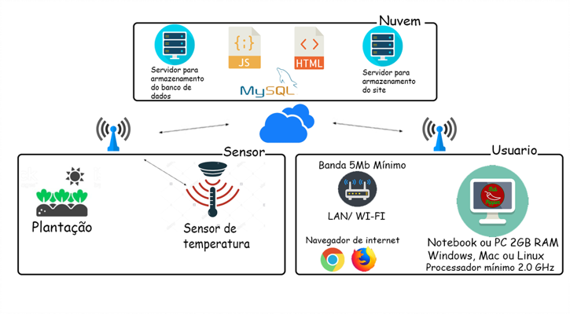
LLD

Slide 10
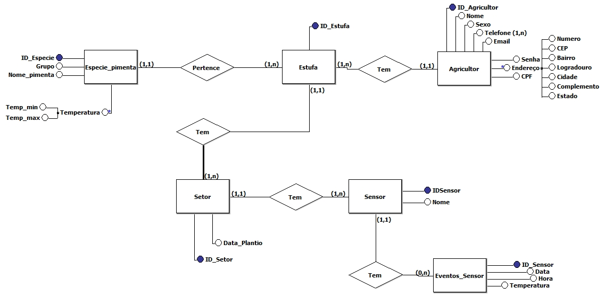
Modelo Conceitual

Slide 11
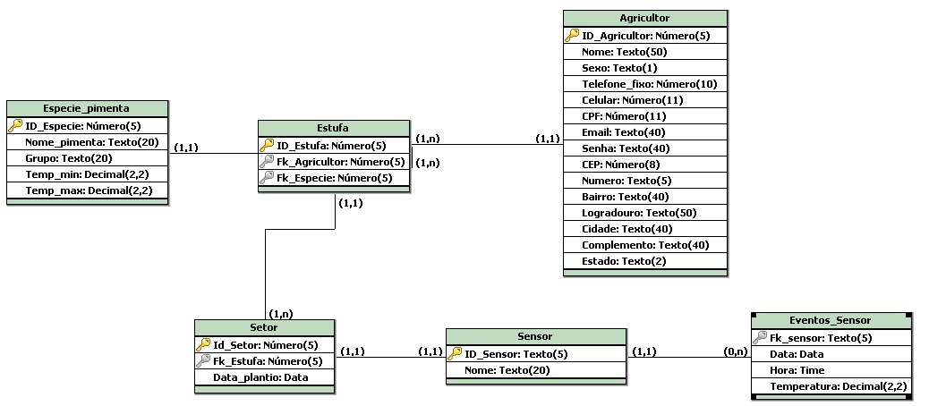
Modelo Lógico

Slide 12

Thanks
Obrigado
Alguma pergunta?
201grupo1b@bandtec.com.br
+55 11 40028922
www.bobpepper.com.br

